Slide 1
Ⅲ 施設提供事業の課題
港湾施設提供事業の課題を、全般的課題と個別課題に分類するとともに、それらを短期間に取り組むべきものと、中期的に取り組むべきものに区分している。
経営計画Ver.2.0で掲げた全般的課題の一つであった「営業損益の安定的黒字体質の構築が必要」については、営業損益の安定的な黒字化が図られたため全般的課題から削除する。
経営計画Ver.2.0で掲げた全般的課題の一つであった「平成30年台風第21号被害からの復旧」については、令和元年度に本格復旧が完了したため全般的課題から削除する。
短期間で取り組むべきもの（短期的取組） 令和2年度まで
中期的に取り組むべきもの（中期的取組） 令和4年度まで
課題ごとの取り組み期間の目標年次
施設提供事業全体あるいは多くの地区に共通する課題を抽出
（中期的取組）
（中期的取組）
（中期的取組）
（中期的取組）
（中期的取組）
１．全般的課題
① 稼働率向上のための分析及び戦略策定が必要
② 過大な土地賃借料負担(施設提供事業から埋立事業への支払)
③ 収益性の低い「一体使用荷さばき地」の必要性の検証
④ 老朽化する上屋への対応
⑤ 港営事業会計を構成する施設提供事業と埋立事業の区分の明確化

Slide 2
Ⅲ 施設提供事業の課題
《経営計画（平成30年度決算）における個別課題の抽出の考え方》
個別課題については、平成30年度決算の計数を基に地区あるいは施設単位で「赤字」となっているもの
（11地区）を抽出した。ただし、平成30年台風第21号の影響により一時的に稼働率が下がったものの、
令和元年度には赤字を解消出来る見込みがある施設（A・B地区）については、検討の対象から除外した。
個別課題の抽出

Slide 3
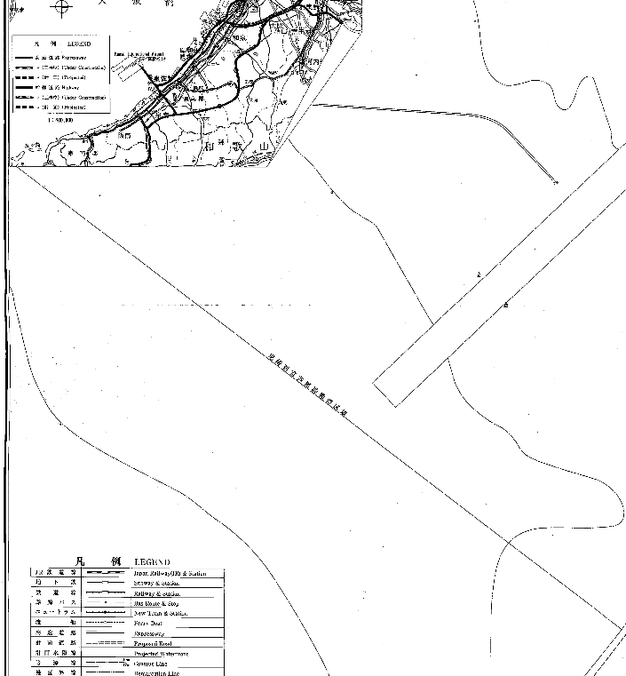
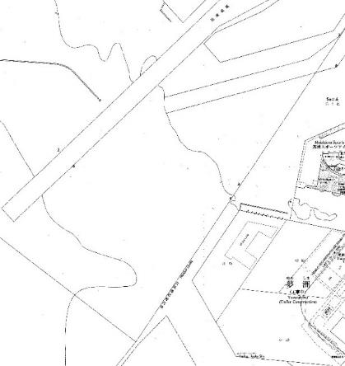
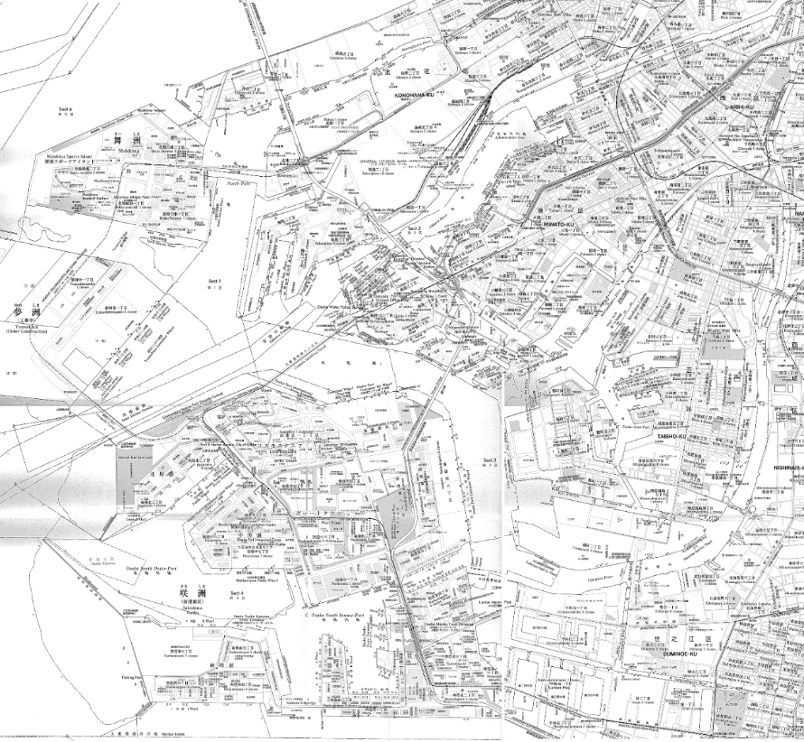
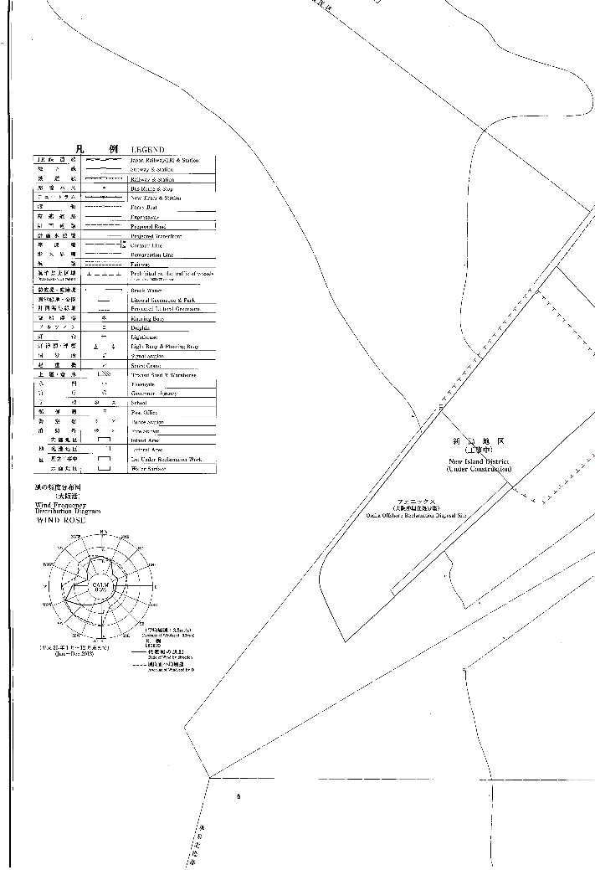
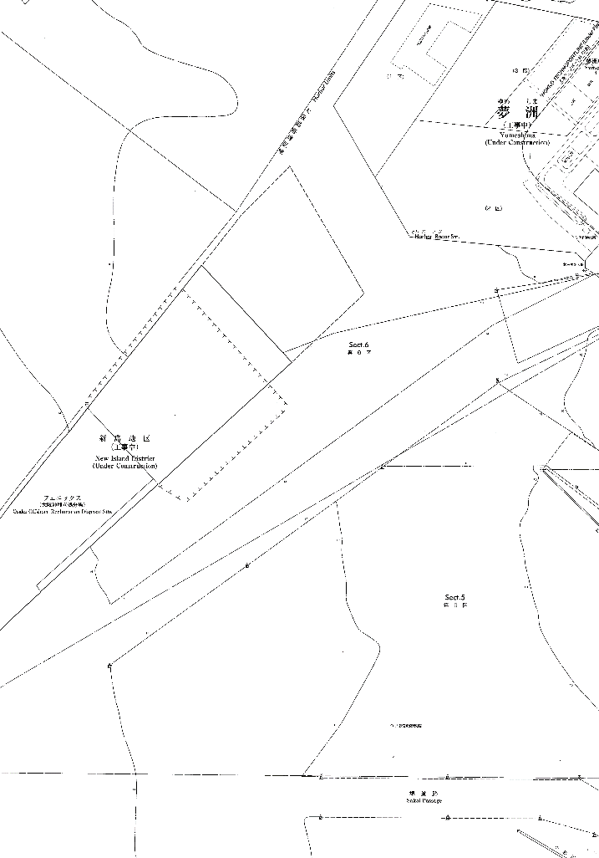
個別課題の箇所図
凡例
：上屋
：荷さばき地
：荷役機械
②青果物関連施設（北港白津）
舞洲
②青果物関連施設（安治川）
⑧北港白津地区荷さばき地
夢洲
⑩KF地区荷さばき地（船客上屋を含む）
③R地区荷さばき地
⑦L地区基部荷さばき地
咲洲
⑤C1地区西荷さばき地
⑥その他の低稼働地区（Q地区）
①C-6,7埠頭（荷役機械を含む）
⑥その他の低稼働地区（I地区）
④K地区荷さばき地（上屋含む）
⑨J地区荷さばき地
⑥その他の低稼働地区（D・E地区）

Slide 4
Ⅲ 施設提供事業の課題
２．個別課題
① C-6、7埠頭（荷役機械を含む）
② 青果物関連施設
③ R地区荷さばき地
④ K地区荷さばき地（上屋含む）
⑤ C1地区西荷さばき地
⑥ その他の低稼働地区（D・E地区、I地区、Q地区）
⑦ L地区基部荷さばき地
⑧ 北港白津地区荷さばき地
⑨ Ｊ地区荷さばき地
⑩ ＫＦ地区荷さばき地（船客上屋含む）
（短期的取組、中期的取組）
（中期的取組）
（中期的取組）
（中期的取組）
（中期的取組）
（短期的取組）
（短期的取組）
（中期的取組）
（中期的取組）
（中期的取組）

